Slide 1
Семнадцатое мая Классная работа

Slide 2


видеоролик

Slide 3
Проверяем!
Семьдесят
Шестьдесят
Семь
Сорок
Девяносто
Восемьсот
Двадцать
Десять
Тридцать
Сто
Полтора
шестьсот

Slide 4
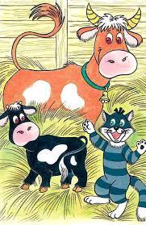
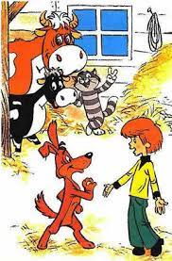
Дядя Федор получил кредит в банке на сумму 600 000 рублей под 18% годовых на четыре года. Хотел новый дом строить.
Выплата самого кредита осуществляется ежегодно в конце года равными долями от суммы кредита, проценты уплачиваются каждый месяц на сумму долга.
Кот Матроскин обещал помочь дяде Федору выплачивать кредит, он сказал, что сможет давать 30% от дохода с продажи молока.
Корова Мурка, которую кот купил, глупая была и балованная. Но молока много давала, обычно литров 30 в день. Так много, что с каждым днем все больше и больше. Все ведра с молоком стояли. Все банки. И даже в аквариуме молоко было(литров 15). Рыбки в нем плавали.
Матроскин на рынок пошел. Цены на молоко узнать. Целую неделю ходил, узнавал. И решил продавать по 20 литров молока в день, по 40 рублей за литр.
1. Рассчитайте, какую сумму дядя Федор отдаст банку за пользование кредитом за первые полгода.
2. Какова будет материальная помощь кота за первые полгода? (считать по 30 дней в месяц)
3. Какова сумма переплаты по кредиту за четыре года?

Slide 5
Рефлексия
Какие трудности возникли с момента получения задания?
Справились ли вы с решением всех задач? Как вы думаете, почему это произошло?
Какие были допущены ошибки, в чем их причина и как избежать этого в дальнейшей работе?

Slide 6
Домашнее задание (на выбор)
1. Составить два вопроса к задаче «Простоквашино» и решить.
2. Написать сказку «В царстве числительных»

